Slide 1
KÖFOP-2.1.2-VEKOP-15- 2016-00001 A jó kormányzást megalapozó közszolgálat-fejlesztés
„Mindenki egyenlőn áll a törvény oltalma és súlya alatt”:
Széchenyi és a büntetőjogi reformmozgalom
Prof . Dr. Kerezsi Klára
az MTA doktora, egyetemi tanár
a Rendészettudományi Doktori Iskola vezetője

Slide 2
A büntetőjog fejlődésének jellemzői
Nyugat római birodalom bukása
Centralizáció megerősödése
15-16. század
19. század vége
20. század eleje
Partikuláris jogok érvényesülése
Partikuláris és központi jog párhuzamos érvényesülése
Jogegységesítés
és kodifikáció

Slide 3
Rendi társadalom
Felvilágosodás
Polgárság: pénz és tudás
Kereskedő
Kialakuló
értelmiség
Katona,
hivatalnok
Iparos
Egyház
Király
Főrend
Megváltozik az emberek világképe…

Slide 4
17.-18. század: Az iparosodás kezdetei, a polgári társadalom kialakulása
Gazdasági változások: iparosodás kezdetei
Gazdasági háttere: → felfedezések
Aranyat
a más kultúrákkal kapcsolatos tapasztalatokat, és
pénzt → segítve egy új osztály kialakulását
Társadalmi és politikai változások: Filozófiai háttere: → a felvilágosodás eszmerendszere
a racionalitás megjelenése
a polgári osztály megjelenése = új társ-i réteg
Parlament = új érdekérvényesítési módok;
Polgári jogok új felfogása (egyenlőség)
új állami szerepfelfogás (az állam és az egyén viszonyának újraértelmezése)
a magántulajdon szentsége
szabaddá váló munkaerő

Slide 5
A felvilágosodás
Szellemi mozgalom a 17. század végétől a 19. század elejéig tartott, melynek célja a polgári társadalom megteremtése → A polgárság részt kér a politikai hatalomból
17. század: Hollandia és Anglia
18. század: Franciaország
19. század: Németország, Magyarország
A polgárság társadalmi-politikai mozgalmai már nem művészeti (reneszánsz) vagy vallási (reformáció) ideológiákat, hanem filozófiai fogantatású doktrínát használnak önmaguk elméleti megalapozására
az ész kora, a ráció igazsága
természettörvények: a világ megismerhető, kiszámítható
A megismerés kizárólagos forrása a józan ész, a logika
vallási tolerancia
az egyház hatalmának visszaszorítása

Slide 6
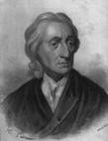
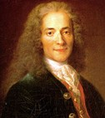
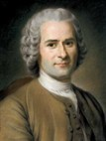
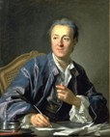
John Locke
Jog az élethez, szabadsághoz, tulajdonhoz
Voltaire
A királyok hatalma a néptől ered, leválthatók
Rousseau
„Vissza a természethez!”
Montesquieu
Hatalmi ágak szétválasztása: törvényhozói, végrehajtási,
Bírói hatalom szétválasztása
Diderot
A Felvilágosodás két alapeszméje:
Racionalizmus (okok, értelem, deduktív következtetés)
→ ez lesz az alapja a klasszikus büntetőjogi iskola gondolkodásának
Empíria (megfigyelés, tapasztalat, induktív következtetés)
→ ez lesz az alapja a pozitivista gondolkodásnak

Slide 7
Európa a 18. szd-ban
társadalmi szerződés: a polgár felértékelődése
feszültség:
modernizálódó, városiasodó, középkori a
piacosodó társadalom joggyakorlat
Noha:
→ a piacgazdaság: átlátható, kiszámítható igazságszolgáltatást követelt
→ a verseny: az állami hatalom korlátozását indokolta

Slide 8
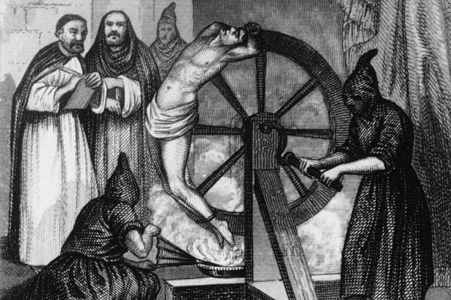

Slide 9
Cesare BECCARIA (1738-1794)
1764: A bűnökről és a büntetésekről
Társadalmi szerződés
Ártatlanság vélelme = alapelv
Írott büntetőjogi törvények
(bcs. és büntetés meghatározása)
A büntetés:
proporcionalitás
hatékony, azonnali, gyors
öröm/fájdalom elve
kínzás/halálbüntetés eltörlése
az elkövető racionális és jogokkal rendelkező személy → képes arra, hogy a cselekmény következményeit mérlegelje
a büntető igazságszolgáltatás racionalizálása és humanizálása
Jobb megelőzni, mint büntetni
→ az egyén garanciális védelme az állami büntetőhatalommal szemben

Slide 10
„Meg akarjátok előzni a bűnt? Tegyétek, hogy a törvények világosak, egyszerűek legyenek (…). Tegyétek, hogy a törvények ne annyira az emberek osztályait, mint inkább magukat az embereket szolgálják. Tegyétek, hogy az emberek tartsanak tőlük, de csakis tőlük tartsanak. A törvényektől való félelem üdvös, de végzetes, és melegágya a bűnöknek az embernek embertől való félelme.”
(Beccaria, 1998:62)

Slide 11
Jeremy BENTHAM (1748-1832)
A klasszikus iskola nézeteinek továbbfejlesztése
Utilitárius elvek:
racionális individuum: örömelv alapján dönt – előnyök/hátrányok mérlegelése („boldogságkalkulus”)
törvény célja: lehető legtöbbek legnagyobb boldogsága
A büntetés legyen elrettentő: a fájdalom haladja meg a bűncselekménnyel elért hasznot
… de legyen humánus: csak a szükséges mértékben okozzon fájdalmat
a büntetés elkerülhetetlensége jobban elrettent, mint a büntetés súlya

Slide 12
A Panopticon, 1785

Slide 13
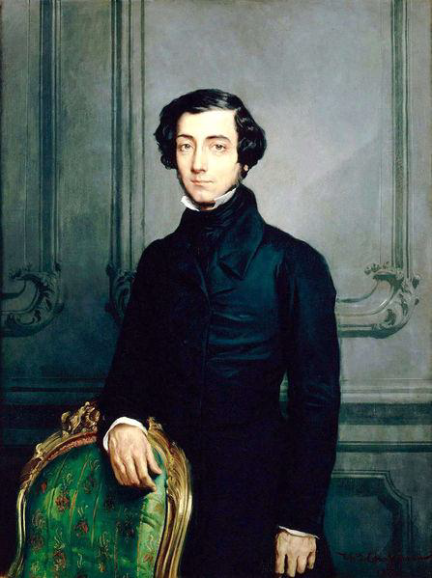
Alexis de Tocqueville (1805-1859)
„A teljhatalom … rossz és veszélyes dolog önmagában véve. Gyakorlása szerintem meghaladja bármely ember erőit, csupán Isten lehet veszély nélkül mindenható, mivel bölcsessége és igazságossága mindig felér hatalmával. A földön tehát nincs hatalom, mely önmagában véve olyan tiszteletre méltó lenne és oly szent jogokkal felruházott, hogy hagyhatnám cselekedni ellenőrzés nélkül, és uralkodni korlátozás nélkül. Amikor azt látom, megadják a korlátlan cselekvés jogát és lehetőségét valamely hatalomnak, hívják azt népnek, vagy királynak, demokráciának vagy arisztokráciának, gyakorolhatják monarchiában vagy köztársaságban, így szólok: Itt a zsarnokság csírája, s elindulok, hogy más törvények alatt éljek.”
A. de Tocqueville. A demokrácia Amerikában. Gondolat 1983. 220. oldal

Slide 14
Klasszikus büntetőjogi iskola hatása
Egységesen szabályozott, lehetőleg kodifikált jog
Egyén szabad választásán alapul a bűnös magatartás
Humánusabb büntetőeljárás és büntetés-végrehajtás; humánus büntetések
Átláthatóvá tette a büntető igazságszolgáltatás működését
Korlátozta a bíró diszkrecionális hatalmát
Törvény előtti egyenlőség
Büntetőjogi alapelvek (a jog uralma; a felelősség; a bűnösség; nullum crimen, nulla poena, stb.)

Slide 15
A büntetőjog garanciális alapelvei
ÍROTT BÜNTETŐ TÖRVÉNYKÖNYVEK
Nullum crimen sine lege („nincs bűncselekmény törvény nélkül”)
Nulla poena sine lege („nincs büntetés törvény nélkül”)
bírói diszkrecionális jogkör korlátozása
A BÜNTETÉS
igazodjon a tett súlyához → proporcionalitás
legyen humánus: halálbüntetés és kínzások eltörlése
legyen gyors és biztos → elkerülhetetlenség = hatékonyság >> GENERÁLIS PREVENCIÓ
elsődleges funkciója: MEGTORLÁS

Slide 16
Magyarország, XVIII. század

Slide 17
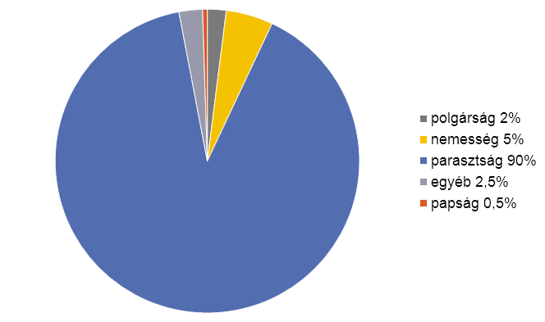
Magyarország társadalma a 18. században

Slide 18
Felvilágosult abszolutizmus
Felvilágosult abszolutizmusok
Modernizáció a politikai berendezkedés megváltoztatása nélkül
A közteherviselés kezdetei
Ipartámogatás
Vallási türelem, az egyházak visszaszorítása
A közigazgatás korszerűsítése
Iskolaügy, műveltségterjesztés (pl. francia felvilágosult tudósok meghívása udvarukba)
Felülről, rendeletekkel végrehajtott átalakítások

Slide 19
A magyar felvilágosodás
A felvilágosodás hívei elsősorban köznemesek → (rendi kiváltságok megtartása; felvilágosodás eszméinek a nemességre vonatkoztatása)
a felvilágosodás eszméiből a Voltaire-i egyházpolitika és a vallási türelem nem ellenkezett a nemesi mézetekkel (a katolikus egyház a Habsburg-dinasztia feltétlen híve volt)
megkésettség érzése
az újítás igénye

Slide 20
Szabadkőművesek
Angliában jött létre az első szabadkőműves csoport( 1717), a század végére egész Európát behálózták szervezeteik
Jelszavai: „szabadság-egyenlőség-testvériség”
A páholyok terjedése hozzájárult a felvilágosodás terjedéséhez

Slide 21
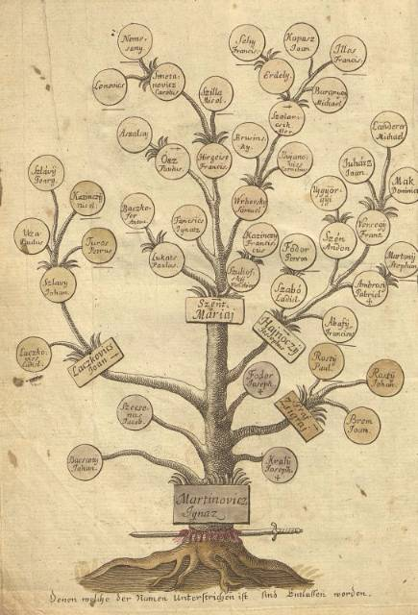
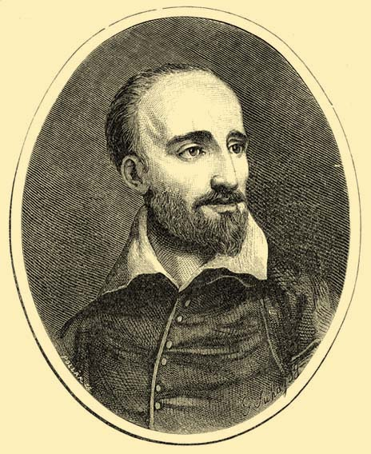
Martinovics Ignác (1755-1795)

Slide 22
A magyar jakobinus mozgalom
1795-ben kivégzik a vérmezőn Martinovicsot és a 4 igazgatót, többen börtönbe kerülnek (pl.: Kazinczy)

Slide 23
A polgári átalakulás kezdetei Mo-on A politikai gondolkodás változásai
A 17-18. szd az abszolutizmus kora
a királyi hatalom kiteljesedése,
intenzív államépítés,
a királyi hatalom korlátlanságát valló ideológia kora
A felvilágosult abszolutizmus, a francia felvilágosodás hatása alatt álló abszolutista kísérletek (II. Frigyes, Nagy Katalin, II. József)
1790-1795: az átmenet kora
1790-1791: a felvilágosodás radikálisabb eszméinek terjedése, átfogó reformtervek
1791-92: a rendi alkotmány megerősítése, reformelőkészületek
92-94: a francia forradalom radikalizálódása
94-95: jakobinus per, rendőrállami intézkedések
1796-tól fokpozatos konszolidáció a rendi alkotmány „másodvirágzása”
1823-25: nemzeti ellenállás
1825-30: a reformkor nyitánya → rendszeres bizottsági munkálatok
A 19. szd. első felében: az ideológiák megjelenése
A „rendi paradigmát” felváltja a „liberális paradigma” (Schlett István)
a hagynományos „politikai nyelveket” (republikanizmus, felvilágosult politika, úri alkotmány) felváltják a liberális, konzervítv, nacionalista, szocialista nyelvek (Takács József)

Slide 24
Előzmények és utóhatások
1620 | 1644
Sir Francis Bacon | Descartes
Instauratio Magna | Filozófiai írások, avagy értekezés a módszerről
1733 | 1748 | 1762 | 1764 | 1776 | 1767-87 | 1790-1795 | 1793 | 1795
Voltaire | Montesquieu | Rousseau | Beccaria | Bentham | Mária Tezéria, II. Katalin, II. József | Martinovics Ignác | Kazinczy Ferenc
Filozófiai levelek | A törvények szelleméről | A társadalmi szerződés | A bűntett és a büntetés | The rationale of punishment | abszolutista bj. reformtervezetek | magyar jakobinus mozgalom | Beccaria műve egy fejezete fordítása | Büntető anyagi és eljárásjogi javaslat
1819 | 1830 | 1833 | 1835 | 1836 | 1838 | 1839 | 1842 | 1843 | 1843 | 1848 | 1864 | 1878 | 1879
Vuchetich Mátyás | Széchenyi István | Széchenyi István | Tocqueville, Alexis de | Szlemenits Pál | Eötvös József | Szemere Bertalan | Eötvös József - Lukács Móric | Császár Ferenc | Deák Ferenc | Szokolay István | Pauler Tivadar | 1878:V. tc. | 1879. évi XL. tc.
A magyar büntetőjog rendszere (latin) | Hitel | Stádium | A democratia Amerikában | Magyar Fenyítő-törvénykönyv (magyar) | Vélemény a fogház-javítás ügyében. | A halálbüntetésről | Vélemény a fogház-javítás ügyében | Beccaria teljes művének lefordítása | Btk javaslat | Büntető-jogtan | Büntető-jogtan | Csemegi kodex | Kbtk.
1908 | 1913 | 1928
1908. évi XXXVI. tc. | 1913. évi XXI. tc. | 1928. évi X. tc.
I. Bn. | a közveszélyes munkakerülőkről | II. Bn.

Slide 25
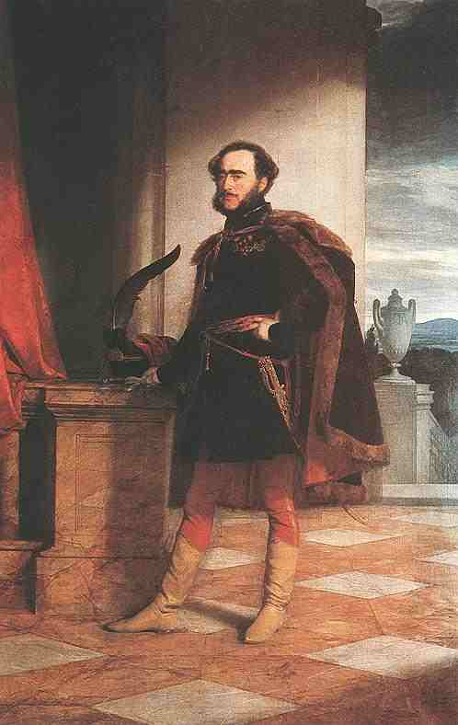
„A legnagyobb magyar”
Célja: az ország modernizálása társadalmilag és politikailag
felismeri, hogy magyar polgárság alig létezik
Ezért a nemességnek (az arisztokráciának) kell a reformok élére állnia, és lebontani a saját kiváltságait védő feudalizmust

Slide 26
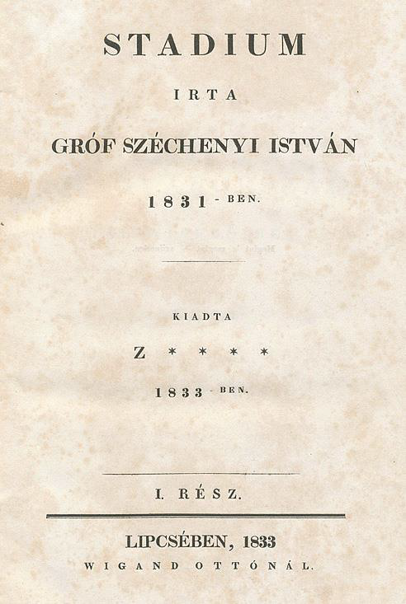
…és politikai programja:
Közteherviselés
mezőgazdaság tőkés átalakítása
ősiség eltörlése és a feudális viszonyok megváltoztatása
polgári földtulajdon
infrastruktúra kiépítése
törvény előtti egyenlőség
nemzeti érdekegyesítés
önkéntes örökváltság

Slide 27
A nyitány: Széchenyi István fellépése
Stádium (1833) meghirdetett törvényekkel a büntető eljárást is új alapokra akarta helyezni.
Ilyen volt az V. törvény: »Mindenki egyenlően áll a törvény oltalma és súlya alatt«, ami a nem-nemesek számára is biztosítaná a személyi és vagyoni biztonságot úgy, amint azt a Werbőczi-féle Hármaskönyv [ ...] megadta volna a nemeseknek.”
Lásd: Király Tibor: Fejezetek a Magyar Büntető Eljárásjog
tudományának történetéből (Tankönyvkiadó, Budapest, 1980, 7. o.).

Slide 28
Széchenyi a „közvetítő”
A reformkor három alapvető kérdése:
gazdasági modernizáció
társadalmi modernizáció
nemzeti kérdés
A közgondolkodásban és a politikai életben nagy szerepet kaptak a XIX. sz nagy eszméi: a liberalizmus, a konzervativizmus és a nacionalizmus.
Széchenyi álláspontja:
Gazdasági elképzelések → radikális átalakítás
Társadalmi program → mérsékelt átalakítás
Politikai program → status quo

Slide 29
Büntetőjogi reform-törekvések
Reform-követelések:
Nullum crimen sine lege
Nulla poena sine lege
Humanitás elve
Arányosság elve
Törvényesség elve
Prevenció elve
Ezeket realizáló mintakódexek II. József és II. Lipót kódexei.

Slide 30
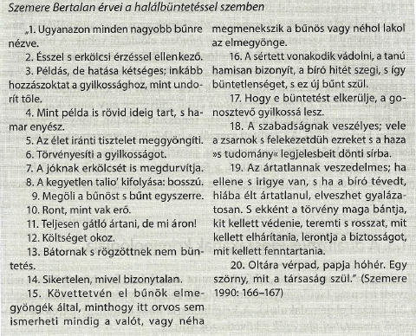
Szemere Bertalan érvei a halálbüntetéssel szemben

Slide 31
 | 1843. évi javaslat | 1878:V.tc Csemegi-Kódex
Bűncselekmények felosztása: | kettős felosztás | trichotom rendszer
Büntetések: | abolicionista (halálbüntetést ellenző) | halálbüntetés (szűk közben)
Büntetési minimumok: | nincs alsó minimum határ | alsó büntetési tételek

Slide 32
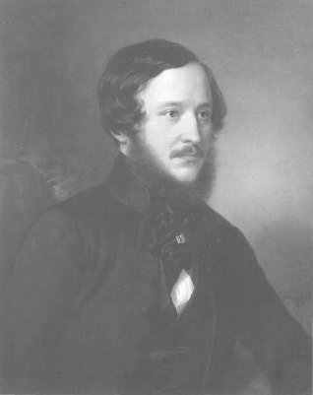
Börtönviszonyok
Eötvös József (1813 – 1871)
„Haszontalan dolog az élet, ha azt magunk hasznossá tenni nem iparkodunk.”
(Eötvös József:
Aforizmák. (Vál. Sőtér István.) Budapest, Országos Eötvös József Emlékbizottság,
1988.)

Slide 33
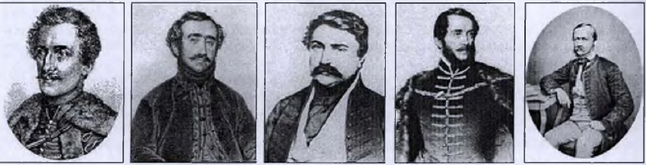
Az 1830-as években kialakuló magyar politikai csoportosulások vezetői (balról jobbra):
Gróf Dessewffy Aurél – konzervatívok;
Gróf Széchenyi István – szabadelvű arisztokraták;
Deák Ferenc és Kossuth Lajos – középnemesi liberálisok;
Szalay László - centralisták

Slide 34
Reformkori törekvések a büntetőjog területén:
az 1827. és 1843. évi plánumokban és
az 1848/49-es törvényhozás büntető tárgyú szabályokban
A liberalizmus alapja: a humanizmus + az emberek közötti egyenlőség → orvoslandó:
Elmaradottságunk a büntetőjogi, a büntetőeljárás-jogi és a büntetés-végrehajtás területén
Szabadságjogok teljes hiánya a jellemző
Nemes-nem nemes közötti teljes arányeltolódás a jogok+kötelezettségek tekintetében
A törvény előtti egyenlőség teljes hiánya a büntetőeljárás és a börtönviszonyok területén
A kodifikáció nem mentes a politikától!

Slide 35
Csemegi Károly (1826-1899)
1867-től: igazságügy-miniszteri titkár, osztálytanácsos, államtitkár
Kodifikátorként az 1878. évi 5. tc. élete fő műve
Friss (európai) hagyomány = a kódexnek legyen elméleti, tudományos háttere, arra támaszkodjon
A kódex legyen kapocs az elmélet és gyakorlat között, valamiféle viszonosságot teremtve köztük
Erdélyi Mór fényképfelvétele

Slide 36
Csemegi-kódex
1878. évi 5. tc. a magyar büntetőtörvénykönyv a büntettekről és vétségekről (Btk.)
1879. évi 40. tc. a magyar büntető törvénykönyv a kihágásokról (Kbtk.)
Az első törvénnyé lett teljes magyar büntetőkódex

Slide 37
Érvek és ellenérvek
Pro
Kontra
Indoklása szinte tanulmány
Klasszikus büntetőjogi iskola hazai csúcsterméke
Feudális büntetőjogi rendszerrel való végleges szakítás
A büntetőjogi fogalmak precíz jogi használata, bár kevés definíció
Hosszú ideig hatályban (ált.: 1950, kül. rész: 1961)
Hármas felosztás (ma is!)
Széles körű bírói mérlegelési lehetősége a büntetéskiszabásnál
Eltér az 1843-as javaslattól
halálbüntetés
Büntetési időtartamok következetlenek
Tettes nem számít (fiatalkorú, visszaeső nincs szabályozva)
Alacsony büntethetőségi életkorhatár (12. életév)
(Túl) széles körű jogalkalmazói értelmezés

Slide 38
Széchenyi hatása:
„Széchenyi eszméinek hatását tehát jogrendszerünknek a jog egész területén többé vagy kevésbé megtaláljuk. Azonban e hatás értékével vetekszik annak a befolyásnak értéke, amelyet ő a jogtudomány fejlődésére gyakorolt. Amint erre már Vécsey rámutatott, Széchenyi fellépése és három fő-művében kifejtett eszméi voltak a jogi kritika és a tudományos irodalom megindítói.”
Vécsey Tamás : Széchenyi és a magánjog. 1895. Idézi: Auer György Széchenyi István és a magyar jogrend reformja In: Budapesti Szemle, DCCLXX. kötet, 3.old.

Slide 39
Köszönöm a figyelmet! Kerezsi.Klara@uni-nke.hu

